Slide 1
Инструментариум за обучение относно ЕОП
1. Екологосъобразни обществени поръчки (ЕОП) — въведение

Slide 2

Инструментариум за обучение относно ЕОП
Модул 1: Въведение
Модул 4: Оценка на нуждите
Модул 2: Стратегически аспекти на ЕОП
Модул 5: Кръгови обществени поръчки
Модул 3: Правни аспекти на ЕОП
Модул 6: Ангажиране на пазара
Модул 7: Оперативни теми (ключови сектори за ЕОП)

Slide 3
Защо обществени поръчки?
Обществените поръчки представляват мощна движеща сила на пазара
1,8 трлн. EUR
се разходват от публичните органи в ЕС всяка година
(14 % от БВП на ЕС)
ЕОП имат за цел да използват тази движеща сила за развитие на пазара с оглед повишаване на устойчивостта на стоките и услугите

Slide 4
Защо обществени поръчки?
Публичните органи купуват значителен набор от стоки и услуги
Компютри
Обновяване на сгради
Услуги по приготвяне и доставяне на храна
Строителство на пътища
Офис консумативи
Превозни средства
Електроенергия
Услуги за обществен транспорт
Мебели
Услуги по почистване
Пазарният дял на публичния сектор обичайно е 5—15 %
— а понякога много повече

Slide 5
Въздействията на обществените поръчки
Всеки продукт, който купуваме, оказва широк набор от въздействия върху околната среда през целия жизнен цикъл на продукта
Верига на доставка | Потребление на суровини Потребление на електроенергия/вода, емисии и (токсични) отпадъци от промишлена преработка и транспорт
Употреба | Потребление на електроенергия/вода Генериране на отпадъци и емисии Използване на консумативи (напр. хартия, мастило)
Депониране | Генериране на отпадъци Токсични емисии Потенциална нова суровина

Slide 6
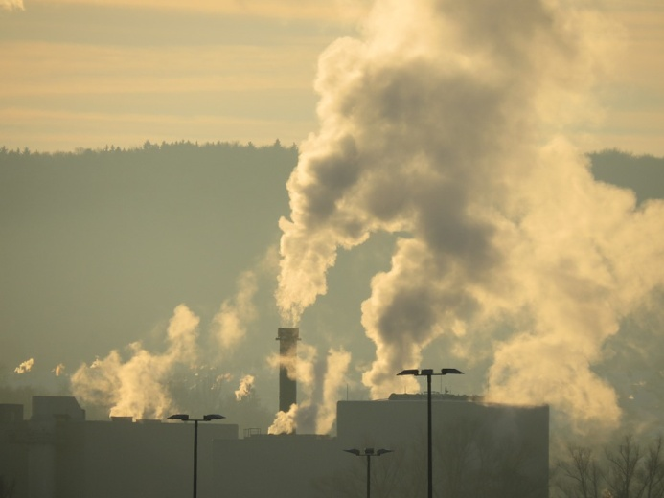

Въздействия: изменение на климата/емисии на CO₂
Въздействия от нашите покупки:
Електроенергия, използвана за захранване на сгради и оборудване
Гориво, консумирано от нашите превозни средства или за отопление на сгради
Емисии от промишлени процеси и транспорт по веригите на доставка
Как могат да помогнат ЕОП?
Чрез изискване на високи стандарти за енергийна ефективност за сгради и продукти
Чрез покупка на зелено електричество
Чрез преминаване към превозни средства с нулеви емисии (и като насърчават доставчиците да правят същото)

Slide 7
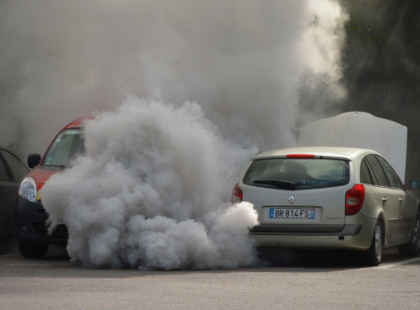

Въздействия: качество на въздуха и на водата
Въздействия от нашите покупки:
Замърсяване от превозни средства, собственост на обществения сектор, които извършват нашите услуги или доставят нашите продукти
Използване на химически продукти (напр. за почистване), съдържащи токсични вещества
Използване на пестициди и торове на химична база в производството на храни
Как могат да помогнат ЕОП?
Чрез преминаване към превозни средства с нулеви емисии (и като насърчават доставчиците да правят същото)
Като изискват услугите по почистване да се извършват с продукти с екомаркировка
Като изискват органични продукти при договори за хранене и приготвяне и доставяне на храна

Slide 8
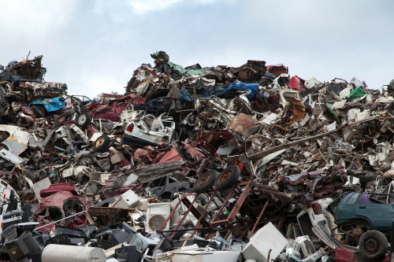

Въздействия: използване на отпадъци и ресурси
Въздействия от нашите покупки:
Депониране на електрически продукти в края на техния живот
Отпадъчни материали от строителни работи и дейности по разрушаване
Опаковки, използвани при доставка на стоки
Как могат да помогнат ЕОП?
Като насърчават решения на кръговата икономика
Като изискват удължаване на периода на експлоатация на продуктите и осигуряване на резервни части
Като изискват използване на по-малко опаковки или на опаковки за многократна употреба
Като насърчават използването на рециклирани материали в строителството

Slide 9
Въздействия
Обществените поръчки могат да бъдат мощен инструмент за реализиране на целите на политиката за околната среда ….
….ИЛИ….
….могат да бъдат част от проблема

Slide 10
Екологосъобразна обществена поръчка
ЕОП е … „процес, при който публичните органи имат за цел да възложат обществени поръчки за стоки, услуги и работи с намалено въздействие върху околната среда през целия им жизнен цикъл в сравнение със стоки, услуги и работи със същата основна функция, които биха били доставени вместо тях“
ЕОП могат да засегнат въздействието върху околната среда:
пряко — чрез подобряване на екологичната ефективност на закупените стоки, услуги и работи
косвено — чрез използване на този пазарен лост за насърчаване на дружествата да инвестират в по-чисти продукти и услуги

Slide 11
Политика и регулаторна рамка на ЕС относно ЕОП
Съобщение на ЕК (2017 г.): Повишаване на ефективността на обществените поръчки в Европа и в полза на Европа — основните приоритети включват:
Осигуряване на по-широко внедряване на иновативни, екологосъобразни и социални обществени поръчки
Повишаване на професионализацията на публичните купувачи
Преработени директиви относно обществените поръчки (2014 г.)
— основната цел е да се улесни и осигури по-значително включване на общи обществени цели в процеса по изготвяне на обществени поръчки.

Slide 12

ЕОП на практика: Мюнхен (2017 г.)
Органична и балансирана храна за училищата
Договор за приготвяне и доставяне на храна за 300 обекта (490 000 ученици)
Най-малко 50 % органично производство (90—100 % за месни продукти и 100 % за яйца)
Риба от сертифицирани устойчиви източници
Договорът за обществена поръчка е възложен 40 % за цена, 50 % за разнообразие и вкус, 10 % за други социални и екологични фактори
Изследване на конкретен случай

Slide 13
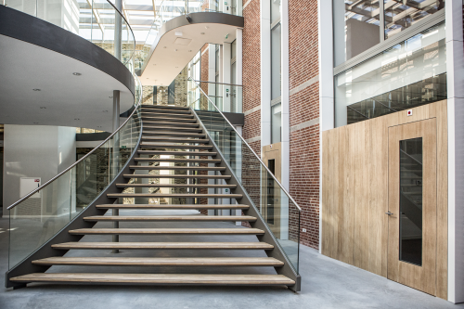
ЕОП на практика: Вагенинген (2016 г.)
Кръгова обществена поръчка за мебели
Подход с използване на кръгова обществена поръчка за обновяване на сградата на кметството
За мебелите да е посочен съставът и произходът на всички материали и начинът им на повторно използване след края на живота на продукта (част от нидерландската програма ReNtry)
Без токсични материали и без временни опаковки
Постигнатите цени не са по-високи от обичайното
Изследване на конкретен случай

Slide 14
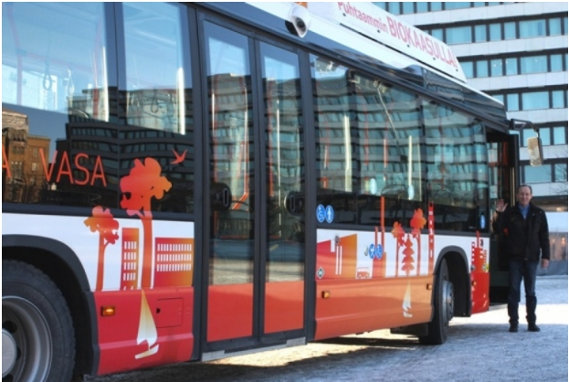
ЕОП на практика: Вааса (2014 г.)
Възстановяване на биогаз за използване в обществения транспорт
Гр. Вааса си е поставил за цел да стане климатично неутрален до 2035 г.
Закупени са 12 нови автобуса на биогаз, заедно с услуги за техническо обслужване
Биогаз, генериран от местно дружество за управление на отпадъци от утайки от отпадъчни води
15 % по-висока стойност от автобусите на дизелово гориво, но разходите за гориво остават в регионалната икономика
Изследване на конкретен случай
Image: град Вааса

Slide 15
Допълнителни насоки и помощ
Купувайте екологосъобразно! (3^{то} издание, 2016 г.)
Критерии на ЕС за ЕОП
Примери за добри практики
Бюро за помощ относно ЕОП
За допълнителна помощ относно ЕОП се свържете с
бюрото на ЕС за безплатна помощ
Инструментариум, разработен за Европейската комисия от ICLEI — Международна асоциация на органите на местното самоуправление за устойчиво развитие
Автор на модула: ICLEI — Международна асоциация на органите на местното самоуправление за устойчиво развитие
Собственик, редактор: Европейска комисия, ГД „Околна среда“, 2019 г.
Снимки: с разрешението на Pixabay.com от Creative Commons CCO
Отказ от отговорност: Този инструментариум представлява индикативен документ на службите на Комисията и не може да се приема за обвързващ за тази институция по какъвто и да е начин. Нито Европейската комисия, нито което и да е лице, действащо от нейно име, носят отговорност за начина, по който би могла да бъде използвана информацията в този документ.

